Slide 1
Klasifikasi Gangguan Mata pada Anak Menggunakan Metode CNN Arsitektur Xception untuk Deteksi Dini
Oleh :
Dewi Melisa Putri (211080200091)
Program Studi Informatika
Universitas Muhammadiyah Sidoarjo
2025

Slide 2
Latar Belakang
Inovasi dan akses gadget yang masif, terutama smartphone, telah menjadi bagian penting keseharian anak-anak di Indonesia.
Timbulnya kekhawatiran terhadap masalah penglihatan seperti mata merah dan mata juling.
Penelitian ini bertujuan mengembangkan model klasifikasi gangguan mata pada anak menggunakan pendekatan CNN dengan arsitektur Xception.
Data Badan Pusat Statistik menunjukkan persentase anak di bawah 15 tahun yang aktif menggunakan perangkat digital sekitar 36,99%.

Slide 3
Rumusan Masalah
Rumusan masalah yang diangkat dalam penelitian ini adalah: “Bagaimana mengembangkan model deep learning dalam proses klasifikasi gangguan mata pada anak? ”

Slide 4
Tujuan
Untuk mengembangkan model deep learning yang dapat mengklasifikasikan masalah mata pada anak

Slide 5
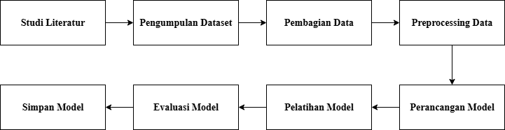
Metode Penelitian

Slide 6

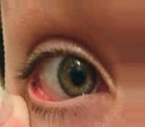
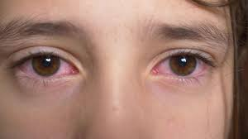
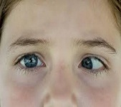
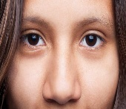
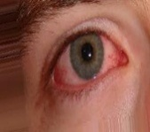
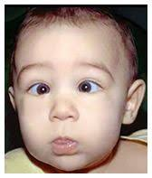
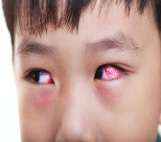
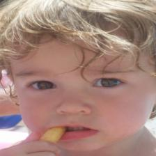
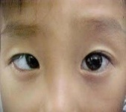
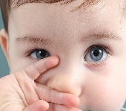
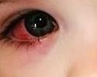
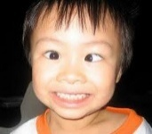
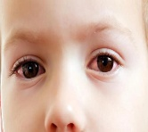
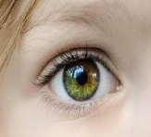
Metode Penelitian
Pengumpulan Dataset
Total citra yang digunakan sebanyak 4.500, terdiri dari 3 kategori mata yaitu mata normal, mata merah, dan mata juling yang masing-masing kategori berjumlah 1.500 citra

Slide 7
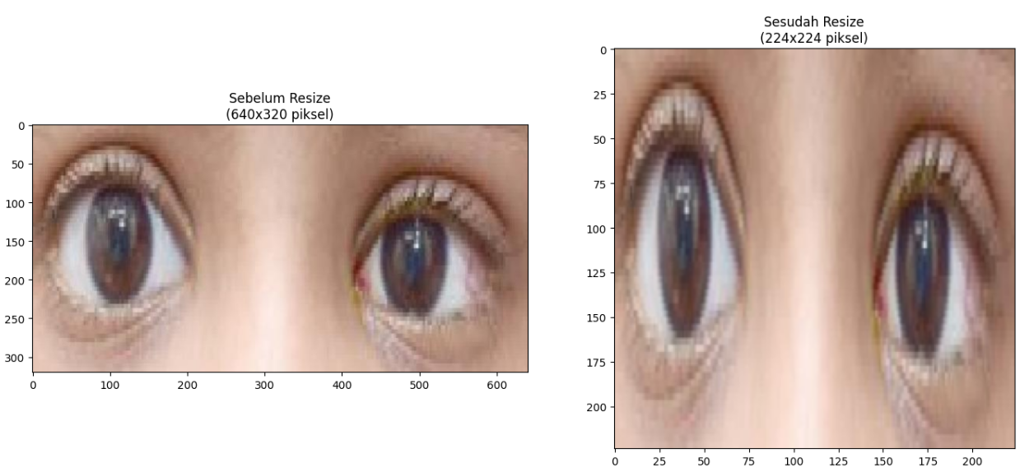
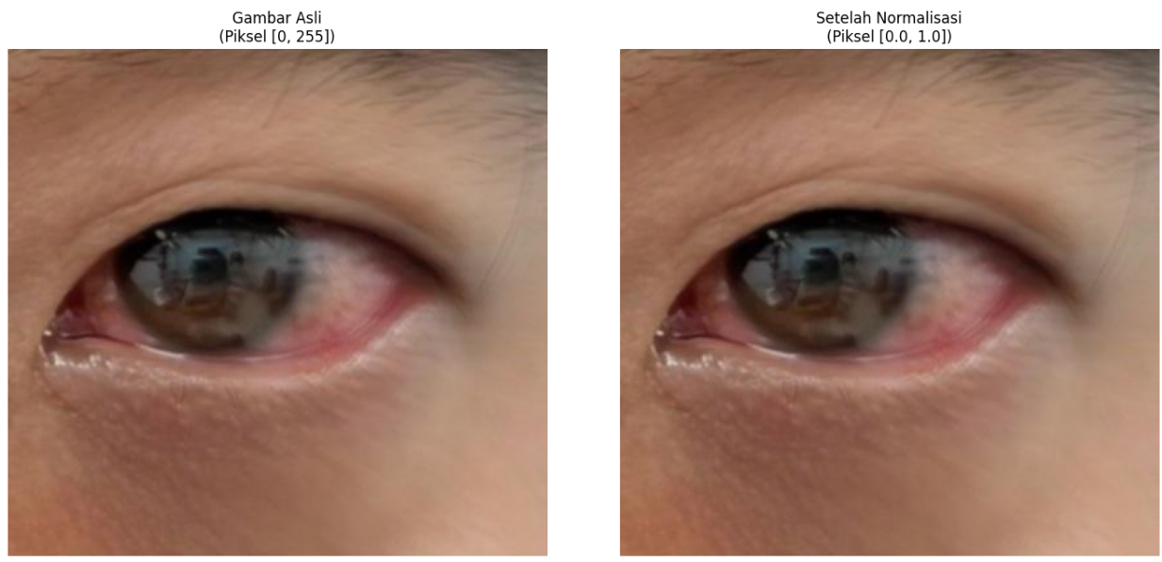
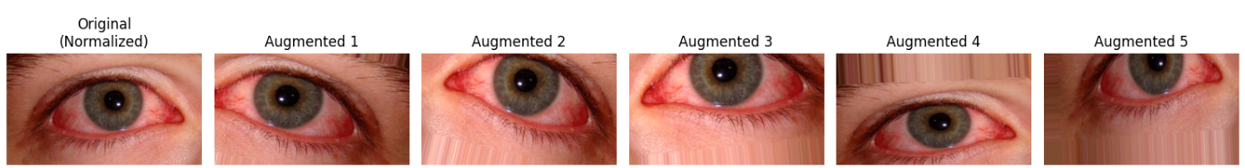
Metode Penelitian
Preprocessing Data
Resize Citra Sebelum (kiri) dan Sesudah (kanan)
Normalisasi Citra Sebelum (kiri) dan Sesudah (kanan)
Augmentasi Citra Mata

Slide 8
Tahap Pengujian
Model Xception diuji dengan dua skenario :
Menggunakan fine tuning
Tanpa fine tuning.
Proses pelatihan memakai callback (EarlyStopping & ReduceLROnPlateau) untuk mencegah overfitting.

Slide 9
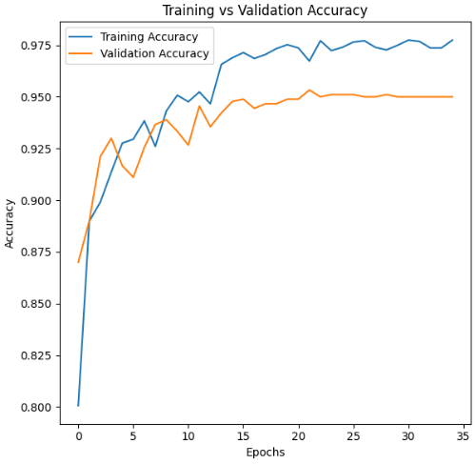
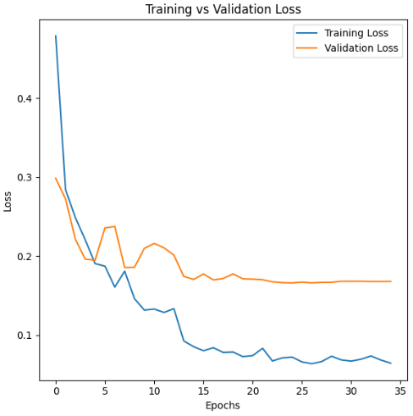
Hasil & Pembahasan
Penelitian ini menggunakan dua skenario pengujian dengan dan tanpa fine-tuning. Data citra yang telah diproses dan diaugmentasi dibagi menjadi data latih, validasi, dan uji dengan proporsi yang telah ditentukan. Selama proses pelatihan, fungsi callback seperti EarlyStopping dan ReduceLROnPlateau digunakan untuk menghentikan pelatihan jika tidak ada perbaikan, sehingga mencegah overfitting serta menjaga efisiensi waktu pelatihan dan akurasi model.
Hasil Pelatihan Model (Tanpa Fine-Tuning)
Meskipun pelatihan berhenti di epoch ke-35, model akhir yang digunakan berasal dari epoch ke-25 karena nilai loss validasi menunjukkan nilai yang paling rendah
Gambar 3.1 Grafik Pelatihan Model Tanpa Fine-Tuning

Slide 10
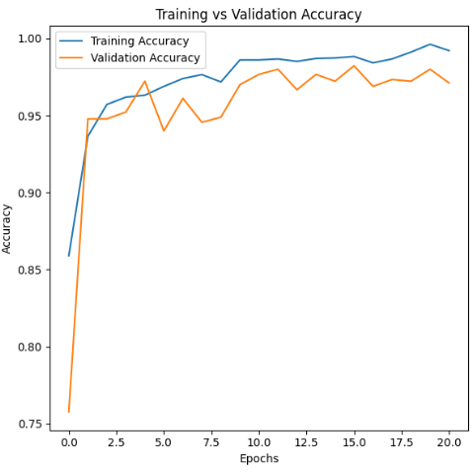
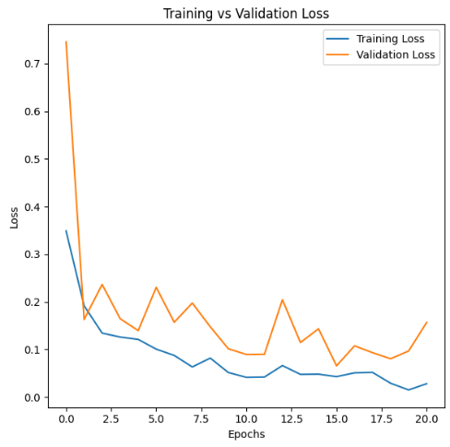
Hasil & Pembahasan
Penelitian ini menggunakan dua skenario pengujian dengan dan tanpa fine-tuning. Data citra yang telah diproses dan diaugmentasi dibagi menjadi data latih, validasi, dan uji dengan proporsi yang telah ditentukan. Selama proses pelatihan, fungsi callback seperti EarlyStopping dan ReduceLROnPlateau digunakan untuk menghentikan pelatihan jika tidak ada perbaikan, sehingga mencegah overfitting serta menjaga efisiensi waktu pelatihan dan akurasi model.
Hasil Pelatihan Model (Dengan Fine-Tuning)
Setelah dilakukan pelatihan dengan fine-tuning, grafik akurasi pelatihan dan akurasi validasi meningkat tajam. Pada grafik loss pelatihan dan validasi pun terlihat mengalami penurunan drastis
Gambar 3.1 Grafik Pelatihan Model dengan Fine-Tuning

Slide 11
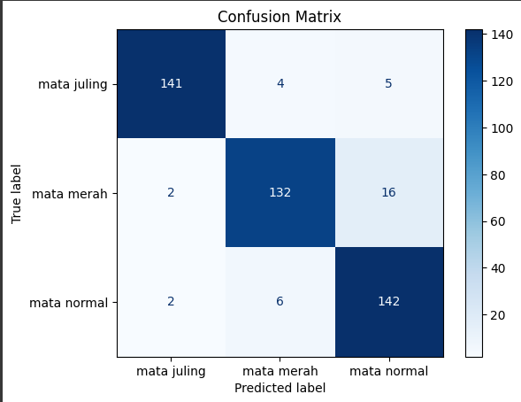
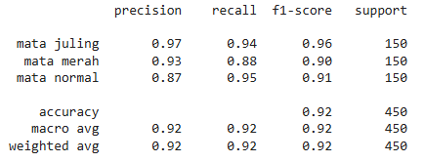
Hasil & Pembahasan
Penelitian ini menggunakan dua skenario pengujian dengan dan tanpa fine-tuning. Data citra yang telah diproses dan diaugmentasi dibagi menjadi data latih, validasi, dan uji dengan proporsi yang telah ditentukan. Selama proses pelatihan, fungsi callback seperti EarlyStopping dan ReduceLROnPlateau digunakan untuk menghentikan pelatihan jika tidak ada perbaikan, sehingga mencegah overfitting serta menjaga efisiensi waktu pelatihan dan akurasi model.
Hasil Evaluasi Model (Tanpa Fine-Tuning)
Gambar 3.1 Grafik Evaluasi Model Tanpa Fine-Tuning

Slide 12
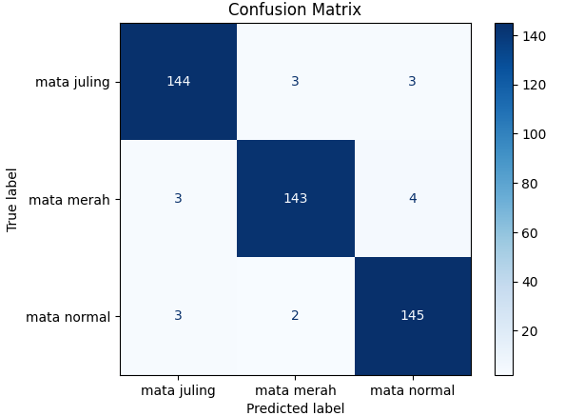
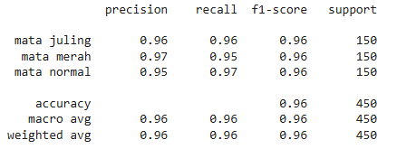
Hasil & Pembahasan
Penelitian ini menggunakan dua skenario pengujian dengan dan tanpa fine-tuning. Data citra yang telah diproses dan diaugmentasi dibagi menjadi data latih, validasi, dan uji dengan proporsi yang telah ditentukan. Selama proses pelatihan, fungsi callback seperti EarlyStopping dan ReduceLROnPlateau digunakan untuk menghentikan pelatihan jika tidak ada perbaikan, sehingga mencegah overfitting serta menjaga efisiensi waktu pelatihan dan akurasi model.
Hasil Evaluasi Model (Dengan Fine-Tuning)
Gambar 3.1 Grafik Evaluasi Model Dengan Fine-Tuning

Slide 13
Kesimpulan
Berdasarkan penelitian yang telah dilakukan, disimpulkan bahwa skenario dengan penerapan fine-tuning adalah model dengan performa terbaik untuk melakukan klasifikasi gangguan mata pada anak, dengan akurasi sebesar 96%, presisi rata-rata 96%, recall rata-rata 96%, dan f1-score rata-rata 96%. Performa ini menunjukkan peningkatan yang signifikan dibandingkan skenario tanpa fine-tuning yang hanya mencapai akurasi 92% dengan kinerja yang kurang seimbang. Penelitian ini memberikan kontribusi penting untuk pengembangan sistem deteksi dini gangguan mata pada anak, khususnya dengan menunjukkan bahwa kombinasi metode transfer learning dan fine tuning sangat efektif untuk membangun model yang akurat dan dapat diandalkan.

Slide 14
Referensi
[1] GoodStats, “209,3 Juta Orang di Indonesia Menggunakan Smartphone pada Tahun 2023,” GoodStats. Accessed: Jul. 01, 2025. [Online]. Available: https://data.goodstats.id/statistic/2093-juta-orang-di-indonesia-menggunakan-smartphone-pada-tahun-2023-cbha0
[2] B. P. Statistik, “Proporsi Individu yang Menguasai/Memiliki Telepon Genggam Menurut Kelompok Umur (Persen),” Badan Pusat Statistik. [Online]. Available: https://www.bps.go.id/id/statistics-table/2/MTIyMiMy/proporsi-individu-yang-menguasai-memiliki-telepon-genggam-menurut-kelompok-umur.html
[3] E. A. Mashudi and S. Monasari, “DAMPAK PENGGUNAAN GADGET TERHADAP KESEHATAN MATA DAN POSTUR TUBUH PADA ANAK USIA DINI,” J. Pendidik. Islam, vol. 6, no. 1, pp. 21–28, 2024.
[4] G. Heiting and S. Kelley, “Blue Light Facts: Is Blue Light Bad For Your Eyes?,” All About Vision. Accessed: Jun. 18, 2025. [Online]. Available: https://www.allaboutvision.com/conditions/computer-vision-syndrome/blue-light/overview-of-blue-light/
[5] E. Van Hoolst et al., “Association between near viewing and acute acquired esotropia in children during tablet and smartphone use,” Strabismus, vol. 30, no. 2, pp. 59–64, Apr. 2022, doi: 10.1080/09273972.2022.2046113.
[6] D. C. Agustin, M. A. Rosid, and N. Ariyanti, “Implementasi Convolutional Neural Network Untuk Deteksi Kesegaran Pada Apel,” J. Fasilkom, vol. 13, no. 02, pp. 145–150, 2023, doi: 10.37859/jf.v13i02.5175.
[7] G. Rahguna Putri, M. Akbar Maulana, and T. Lestari, “Identifikasi Mata Juling dan Mata Normal Pada Anak Dengan Metode Convolutional Neural Network (CNN),” Just IT J. Sist. Informasi, Teknol. Inf. dan Komput., vol. 13, no. 2, pp. 80–86, 2023, [Online]. Available: https://jurnal.umj.ac.id/index.php/just-it/index
[8] K. Tanvir, A. I. Jony, D. M. K. Haq, D. F. Nazera, A. P. D. M. Dass, and P. D. V. Raju, “Clinical Insights through Xception: A Multiclass Classification of Ocular Pathologies,” Artic. Tuijin Jishu/Journal Propuls. Technol., no. November, 2023, doi: 10.52783/tjjpt.v44.i4.2018.
[9] M. I. Rasyid and L. M. Wisudawati, “Klasifikasi Hama Ulat Pada Citra Daun Sawi Berbasis Convolutional Neural Network Dengan Model Xception,” 2024.
[10] Y. K. Bintang and H. Imaduddin, “Pengembangan Model Deep Learning Untuk Deteksi Retinopati Diabetik Menggunakan Metode Transfer Learning,” JIPI (Jurnal Ilm. Penelit. dan Pembelajaran Inform., vol. 9, no. 3, pp. 1442–1455, 2024, doi: 10.29100/jipi.v9i3.5588.

Slide 15
Referensi
[11] Buyung Reza Muhammad, Andri Nugraha, Eti Suliyawati, and Risma Yulyyawati, “Hubungan Durasi Penggunaan Gadget dengan Kejadian Mata Lelah (Astenopia) pada Remaja SMAN 1 Garut,” J. Ris. Rumpun Ilmu Kesehat., vol. 4, no. 1, pp. 173–184, 2025, doi: 10.55606/jurrikes.v4i1.4463.
[12]M. Nursyiam, R. Laela, S. I. Dewi, and P. Indonesia, “DAMPAK RADIASI GADGET TERHADAP KESEHATAN MATA REMAJA,” J. Kesehat. Masy. Indones., vol. 1, no. 2, pp. 74–78, 2024.
[13] M. A. A. Fawwaz, K. N. Ramadhani, and F. Sthevani, “Klasifikasi Ras pada hewan peliharaan menggunakan Algoritma Convolutional Neural Network (CNN),” vol. 8, no. 1, pp. 715–730, 2020.
[14] W. R. PERDANI, R. MAGDALENA, and N. K. CAECAR PRATIWI, “Deep Learning untuk Klasifikasi Glaukoma dengan menggunakan Arsitektur EfficientNet,” ELKOMIKA J. Tek. Energi Elektr. Tek. Telekomun. Tek. Elektron., vol. 10, no. 2, p. 322, 2022, doi: 10.26760/elkomika.v10i2.322.
[15] I. Aryadi and A. Suhendar, “Implementasi Arsitektur Xception Dalam Menentukan Kematangan Tandan Buah Segar Kelapa Sawit,” Jutisi J. Ilm. Tek. Inform. dan Sist. Inf., vol. 13, no. 3, 2024, doi: 10.35889/jutisi.v13i3.2337.
[16] R. Kurniawan, P. B. Wintoro, Y. Mulyani, and M. Komarudin, “Implementasi Arsitektur Xception Pada Model Machine Learning Klasifikasi Sampah Anorganik,” J. Inform. dan Tek. Elektro Terap., vol. 11, no. 2, pp. 233–236, 2023, doi: 10.23960/jitet.v11i2.3034.

Slide 16
Sekian,
Terimakasih

Slide 18
Teks Presentasi
Slide 1: Judul
Assalamualaikum Warahmatullahi Wabarakatuh. Selamat pagi/siang/sore. Yang terhormat Bapak Alfan sebagai dosen pembimbing, Bapak Hamzah sebagai dosen penguji 1, serta Bapak/Ibu dosen penguji lainnya dan rekan-rekan sekalian. Pada kesempatan kali ini, saya Dewi Melisa Putri dari Program Studi Informatika Universitas Muhammadiyah Sidoarjo, akan mempresentasikan proposal penelitian saya yang berjudul 'Klasifikasi Gangguan Mata pada Anak Menggunakan Metode CNN Arsitektur Xception untuk Deteksi Dini'."
Slide 2: Latar Belakang
Mari kita mulai dengan mengamati bagaimana pesatnya perkembangan teknologi, khususnya smartphone, telah menjadi bagian dari keseharian kalangan usia dini. Data menunjukkan bahwa penggunaan smartphone di Indonesia meningkat signifikan. Menurut GoodStats, jumlah pengguna aktif smartphone di Indonesia melonjak dari sekitar 54 juta pada tahun 2015 menjadi 209,3 juta pada tahun 2023. Sejalan dengan itu, data Badan Pusat Statistik (BPS) tahun 2023 menunjukkan bahwa sekitar 36,99% anak di bawah usia 15 tahun telah aktif menggunakan perangkat digital dalam kehidupan sehari-hari. Anak-anak kini memanfaatkan gadget tidak hanya untuk hiburan seperti menonton animasi dan bermain game, tetapi juga sebagai sarana eksplorasi informasi di internet.
Namun, kemudahan akses gadget ini memunculkan kekhawatiran serius akan masalah penglihatan pada anak-anak, seperti mata merah dan mata juling. Kondisi ini sering kali dipicu oleh kurangnya frekuensi berkedip dan penggunaan gadget yang intens. Mengingat dampak serius yang bisa terjadi pada tumbuh kembang anak, deteksi dini terhadap gangguan mata menjadi sangat krusial. Untuk itu, teknologi kecerdasan buatan, khususnya machine learning, berperan penting sebagai solusi dalam mendeteksi gangguan mata melalui analisis citra. Secara spesifik, deep learning yang merupakan bagian dari machine learning akan diimplementasikan menggunakan Convolutional Neural Network (CNN) untuk analisis citra. Oleh karena itu, penelitian saya bertujuan untuk mengembangkan model klasifikasi gangguan mata pada anak menggunakan pendekatan Convolutional Neural Network (CNN) dengan arsitektur Xception, sebagai upaya deteksi dini yang lebih efektif.
Slide 3: Rumusan Masalah
Adapun rumusan masalah yang saya angkat dalam penelitian ini adalah: Bagaimana mengembangkan model deep learning dalam proses klasifikasi gangguan mata pada anak?’
Slide 4: Tujuan
Sejalan dengan rumusan masalah tersebut, tujuan dari penelitian ini adalah untuk mengembangkan model deep learning yang dapat mengklasifikasikan masalah mata pada anak.

Slide 19
Teks Presentasi
Slide 5: Rancangan Penelitian : Berikut adalah rancangan alur penelitian yang akan saya lakukan. Proses diawali dengan Studi Literatur, dilanjutkan dengan Pengumpulan Dataset, Pembagian Data, dan Preprocessing Data. Setelah itu, saya akan melakukan Perancangan Model, Pelatihan Model, dan Evaluasi Model untuk mengukur performanya. Terakhir, model terbaik akan disimpan.
Slide 6: : Pengumpulan Dataset
➢ Untuk pengumpulan dataset, saya akan mengumpulkan gambar-gambar mata yang menunjukkan berbagai kondisi, termasuk mata merah, mata normal, dan mata juling, seperti contoh yang terlihat pada slide ini. Gambar-gambar ini kemudian akan melalui proses pelabelan, di mana setiap citra diberi label sesuai dengan kategori gangguan mata untuk mempersiapkan data bagi pelatihan model.
Slide 7: Preprocessing Dataset
➢ Setelah dataset terkumpul dan dilabeli, tahapan selanjutnya adalah preprocessing data. Tahap ini penting untuk mempersiapkan citra agar siap diolah oleh model dan memastikan konsistensi data. Proses ini mencakup 3 hal utama. Pertama resize, yaitu mengubah ukuran semua gambar menjadi seragam, contohnya dari 640x320 piksel menjadi 224x224 piksel. Kedua, akan dilakukan normalisasi data (menyamakan skala nilai piksel) (dari rentang [0, 255] menjadi [0.0, 1.0]) yang fungsinya untuk mempercepat proses pelatihan. Dan Terakhir augmentasi data (memperbanyak variasi data).
Slide 8: Tahap Pengujian
➢ Dalam tahap pengujian, saya akan menerapkan dua skenario: pengujian dengan fine-tuning dan tanpa fine-tuning untuk menguji kinerja model Xception.
➢ Data citra yang telah diproses dan diaugmentasi akan dibagi menjadi data latih, validasi, dan uji dengan proporsi yang telah ditentukan. Selama proses pelatihan, fungsi callback seperti EarlyStopping dan ReduceLROnPlateau akan digunakan untuk menghentikan pelatihan jika tidak ada perbaikan, sehingga mencegah overfitting serta menjaga efisiensi waktu pelatihan dan akurasi model.
➢ Tujuannya adalah untuk memilih model yang paling efektif dalam mengklasifikasikan data gambar gangguan mata.

Slide 20
Teks Presentasi
Slide 9 : Pelatihan Model (Tanpa Fine-Tuning)
Pada grafik ini, kita bisa melihat hasil pelatihan model tanpa fine-tuning, Grafik akurasi menunjukkan peningkatan, namun ada celah antara akurasi training dan validasi. Pelatihan berhenti di epoch ke-35, namun model terbaik diambil dari epoch ke-25 karena memiliki nilai loss validasi terendah.
Slide 10 : Pelatihan Model (Dengan Fine-Tuning)
Selanjutnya, ini adalah hasil pelatihan dengan fine-tuning. Terlihat bahwa grafik akurasi pelatihan dan validasi meningkat tajam dan bergerak sangat berdekatan menandakan model memiliki kemampuan generalisasi lebih baik dari sebelumnya. Sejalan dengan itu, grafik loss juga mengalami penurunan yang drastis, menandakan bahwa model berhasil meminimalkan kesalahan prediksinya dengan baik.
Slide 11 : Evaluasi Model (Tanpa Fine-Tuning)
Pada evaluasi model tanpa fine-tuning, model mencapai akurasi sebesar 92%. Jika dilihat dari confusion matrix, model ini cukup baik dalam memprediksi ‘mata juling’ dan ‘mata normal’ namun sedikit lebih lemah pada kategori ‘mata merah’ karena kesalahan prediksinya yang lebih besar sebanyak 16 gambar mata merah diprediksi menjadi mata normal .
Slide 12 : Evaluasi Model (Dengan Fine-Tuning)
Sekarang, mari kita lihat hasil evaluasi model dengan fine-tuning. Performanya meningkat signifikan dengan akurasi mencapai 96%. Nilai precision, recall, dan f1-score untuk setiap kelas juga sangat seimbang di angka 96%. Confusion matrix menunjukkan bahwa model ini membuat kesalahan prediksi yang jauh lebih sedikit dibandingkan model sebelumnya.

